Slide 1
FRIULI VENEZIA GIULIA

Slide 2
REGIONE
CONFINI: Il Friuli Venezia Giulia occupa l’ estremità nord-occidentale del nostro paese. Confina a ovest con il Veneto, a nord con l’ Austria a est con la Slovenia a sud è bagnata dal Mar Adriatico.
CAPOLUOGO: Trieste
PROVINCIE: Udine, Pordenone, Gorizia.
NUMERO ABITANTI: 1.215.000

Slide 3
Territorio
La regione è prevalentemente: montuosa per il 43%, collinare per il 19% e pianeggiante per il 38%.
Il territorio ha diversi tipi di paesaggi: alpino, prealpino, pianeggiante, e costiero.
La fascia alpina comprende le Alpi Carniche e più ad est le Alpi Giulie. La parte prealpina comprende le Prealpi Carniche e le Prealpi Giulie. Più a sud si trova l’ altopiano del Carso, fatto di naturale roccia calcarea che a contatto con l’ acqua tende a sciogliersi. Questo fenomeno è chiamato carsismo, fa si che i fiumi sprofondino sotto terra, creando grotte e gallerie e conche a imbuto chiamate doline. Il Timavo è il principale fiume del Carso, e percorre quasi 40km sottoterra e sfocia nel Golfo di Trieste. Altri fiumi sono l ‘ Isonzo e il più lungo è il Tagliamento che nasce dalle Alpi Carniche e sfocia nell’ Adriatico.
La pianura si divide in due parti: l’ alta pianura, ai piedi delle colline, arida e poco adatta alla coltivazione, la bassa pianura, ricca di acqua e terreni fertili.
IL clima è mediterraneo vicino al mare con estati calde e inverni freddi mentre su i rilievi montuosi estati fresche e inverni rigidi e nevosi.

Slide 4
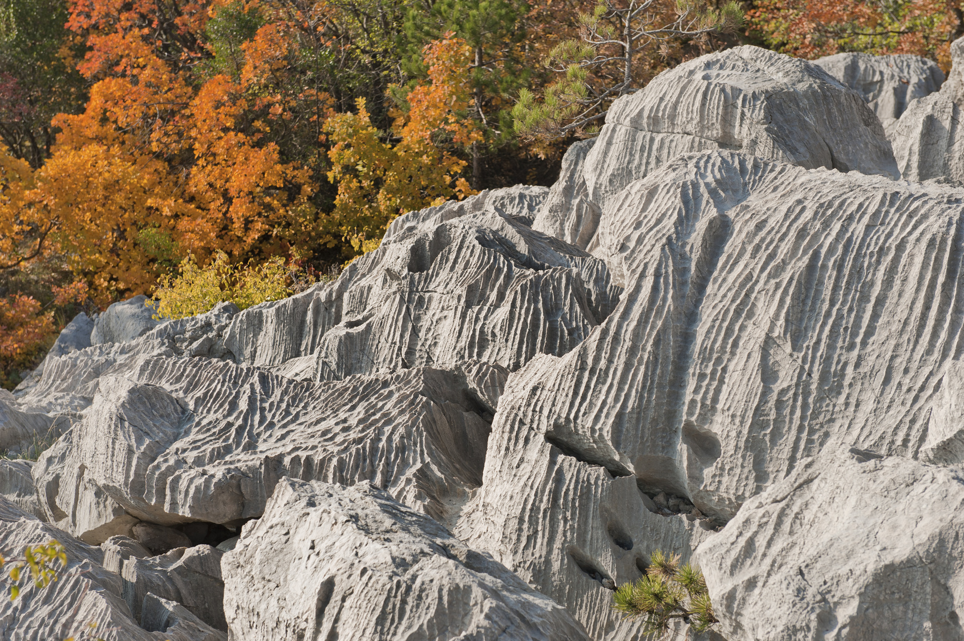

Slide 5
Regione a statuto speciale
Una regione a statuto speciale è una regione della Repubblica italiana che ha particolari forme e condizioni di aut onomia legislativa, amministrativa, finanziaria.
Il Friuli Venezia Giulia diventò regione a statuto speciale nel 1964, a causa della città di Trieste che veniva contesa con la Jugoslavia e per via dei problemi di sviluppo economico.
ECONOMIA
L’ economia è progredita e il reddito è superiore a quello della media italiana. Molto importante è l’ allevamento di bovini e suini per la produzione di formaggi e salumi. L’ agricoltura è sviluppata solo in alcuni punti della bassa pianura e viene coltivato mais, soia, tabacco.
L’ industria è sicuramente il motore dell’ economia, oltre ad aziende chimiche, meccaniche e di elettrodomestici si sono sviluppate molte aziende di piccole e medie dimensioni
Il turismo è sviluppato soprattutto lungo le coste e nelle principali città.

Slide 6
STORIA
Alcune fonti parlano di un’ invasione tra il IV e il III secolo a. C. di una popolazione celtica e che, dopo di loro, nel 181 a. C. fu fondata in Friuli la colonia romana di Aquileia, che diventò centro di civiltà per tutta la regione. Dopo varie guerre e invasioni attorno al 1077 l’ importanza strategica della regione favorì il ricostruirsi di uno stato aquileiese che durò fino al 1420. Proprio la rivalità con qualche città promosse l’ intervento di Venezia, che ottenute Udine e Cividale, vollero unificare il Friuli aggiungendo le terre di Gorizia. Il trattato di Noyon, firmato il 13 agosto 1516, decretò la divisione del territorio dell'attuale regione Friuli-Venezia Giulia tra la Repubblica di Venezia e gli Asburgo una divisione tra due distinte aree di influenza politica che perdurò per oltre 400 anni, fino alla fine della prima guerra mondiale che fece nascere questa regione. Il Friuli Venezia Giulia diventò austriaco nel 1805 al 1814 per la dominazione Francese del 1797. Si dava per scontato che i friulani fossero essenzialmente di discendenza latina, appartenenti alla famiglia dei popoli italiani, e ben distinti dai vicini tedeschi e slavi. La cultura umanistica del tempo non ammetteva altri titoli di nobiltà di un popolo che quelli risalenti alla civiltà antico-romana.
A lasciare il segno nella storia del Friuli Venezia Giulia, territorio situato in una naturale zona di passaggio, sono stati i Veneti, gli Euganei e i Gallo-Celti. La civiltà del bronzo portò nella regione la diffusione dei castellari, borghi fortificati arroccati sulle alture nei quali gli abitanti del villaggio si dedicavano all'allevamento degli animali.

Slide 7
CULTURA E TRADIZIONI
Molte bellezze culturali caratterizzano il Friuli Venezia Giulia. I borghi marinari sono una meta per i turisti che amano scoprire usi e costumi locali, come a Marano Lagunare conusciuto per le sue tradizioni di pesca o Lignano Sabbiadoro per le sue ville storiche.
E’ possibile visitare i siti Unesco di Aquileia e Palmanova.
Trieste, oltre ad essere un città multiculturale è anche una città di una radicata tradizione nautica.
Molte tradizioni di questa regione, dalla ricostruzione del dopo guerra, si sono perse, ma i riti solari del fuoco come l’accensione del Pignarui (adorazione Dio luminoso Belanu), sono ancora molto attive.

Slide 8
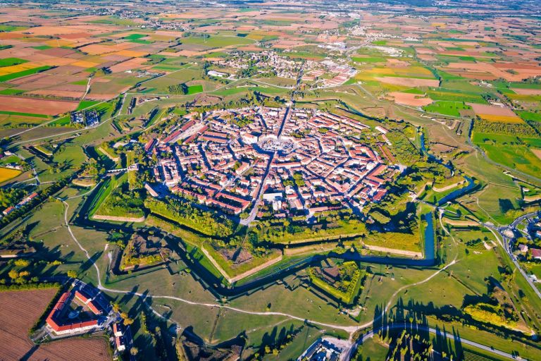
CURIOSITA’
La leggenda del Ponte del Diavolo. A Cividale del Friuli si trova un ponte che collega la città oltre il fiume Natisone, ed è uno dei simboli di questa antica cittadina. Secondo la leggenda, il ponte venne edificato dal diavolo, che si offrì di costruirlo in una sola notte ma in cambio ottenne che avrebbe avuto l’anima del primo essere che vi sarebbe passato il giorno seguente. Secondo la leggenda, i cividalesi avrebbero fatto passare sul ponte un cane (ma secondo altre leggende, un gatto) e così ebbero la meglio in furbizia sul Diavolo. Una città a forma di stella. La bellissima città di Palmanova, del Friuli Venezia Giulia, è a forma di stella a nove punte ed è circondata da mura e fossa. Bellissima da vedere dall’altro, questa elegante città di origine veneziana è racchiusa in una fortezza e per accedere bisogna passare da una delle tre porte, ancora oggi ottimamente conservate.

Slide 9
LINGUE, DIALETTI E CURIOSITA’
A causa della sua posizione geografica, il Friuli Venezia Giulia aveva molte relazioni con altre città europee. Oltre all’ italiano, viene parlato il friulano detto anche marilenghe, cioè lingua materna, il veneto, con qualche differenza di dialetto in varie città. Sull’ arco alpino tra il Friuli e l’Austria viene parlato il tedesco, e vicino al confine con la Slovenia viene parlato lo slavo.
A Trieste fino alla metà dell’ 800 veniva parlato il friulano, poi abbandonato per il Veneto.
La bora è un vento proveniente da nord/nord-est che soffia su tutta la regione. Viene chiamata «scura» quando soffia con il cielo coperto e «chiara» quando il cielo è cristallino. Le raffiche di vento possono raggiungere anche 160km orarie.

Slide 10
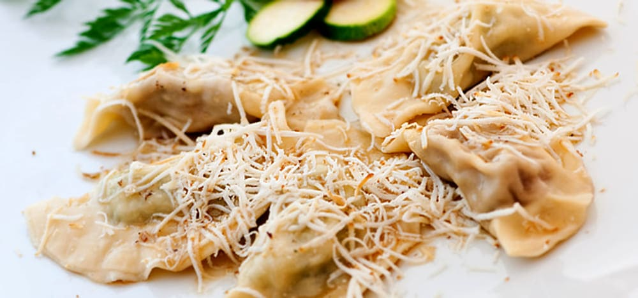
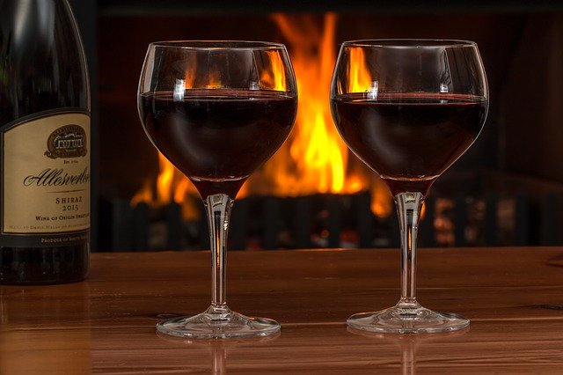
Cibi e bevande In questa regione è possibile trovare molti prodotti e piatti tipici tra i quali: il prosciutto San Daniele o la cipolla rossa di Carasso Nuovo. Frico, piatto a base di formaggio, patate e cipolla. I cjarsons, raviolo ripieno con molte varianti, sia dolci che salate, ricoperto con ricotta affumicata o burro. Il tiramisù, che è stato assegnato come piatto tipico a questa regione nel 2017. Tra le bevande possiamo trovare una grande produzione di vino collio friulano, prodotto in una zona vicino Gorizia.

Slide 11
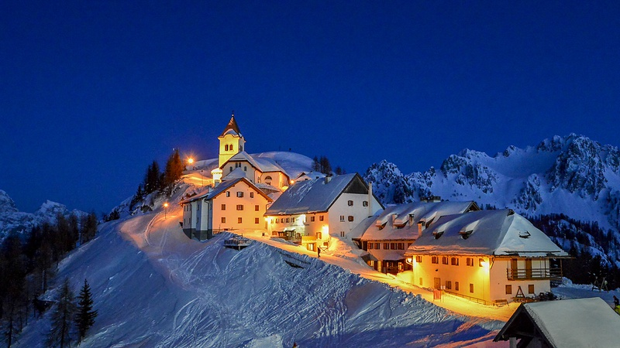
FIUME TAGLIAMENTO
SANTUARIO DEL MONTE LUSSARI

Slide 12
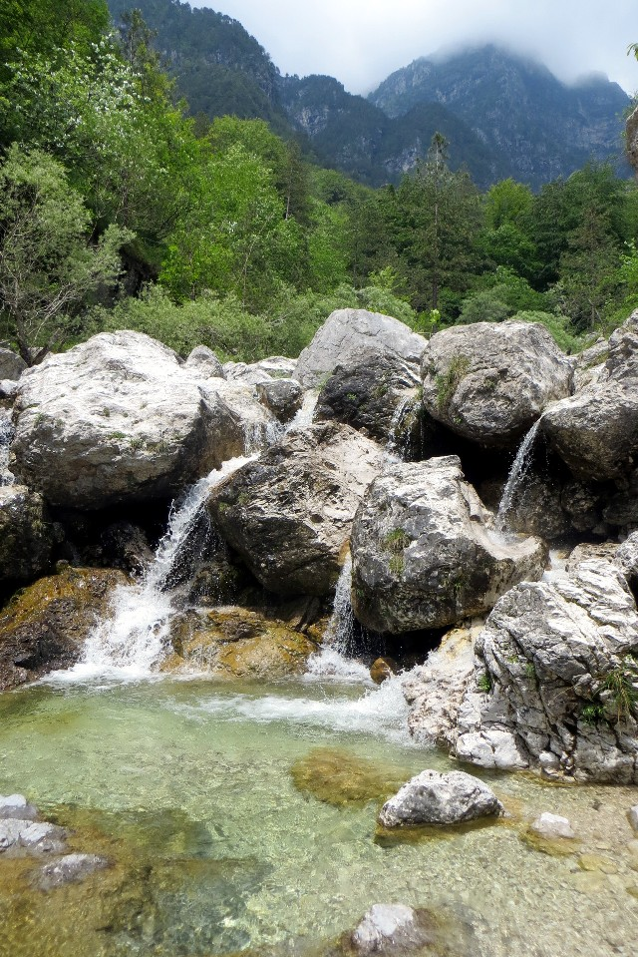
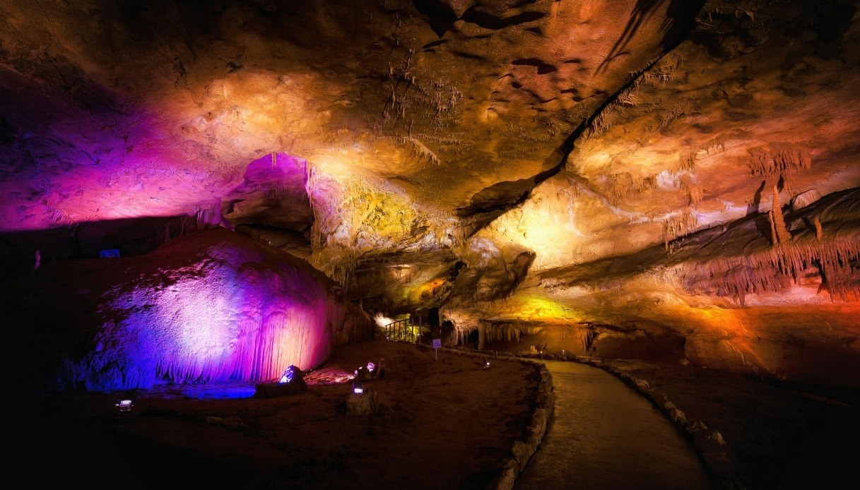
CASTELLO DI MIRAMARE
GROTTA DEL GIGANTE
POZZE SMERALDINE

Slide 13
fine
Fatta da Irene Bianchi

Slide 14
Sondaggio
SI | NO

